Slide 1


Détection de fraudes bancaires
Projet Data – François Bazerolle

Slide 2


Sommaire
Contexte
Analyse
Modélisation
Industrialisation

Slide 3
Contexte
Objectif : détecter automatiquement les transactions par carte bancaire frauduleuses
Données réelles (source : kaggle)
Près de 300 000 transactions
17% de fraude
Modèle industrialisable destiné à être intégré dans un workflow de contrôle

Slide 4
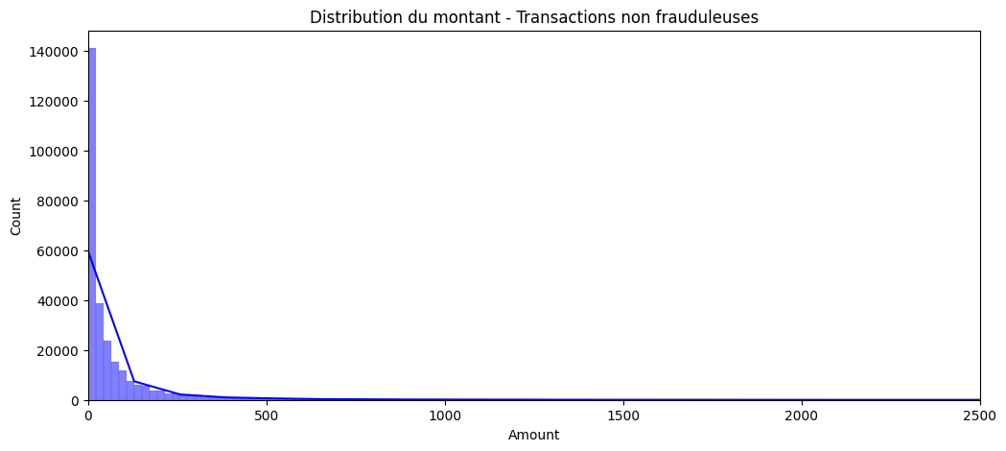
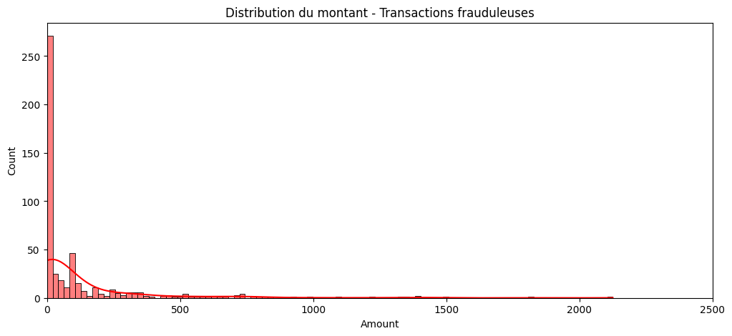
Analyse
Montants :
Montants des fraudes relativement faibles
Irrégularité pour 100€

Slide 5
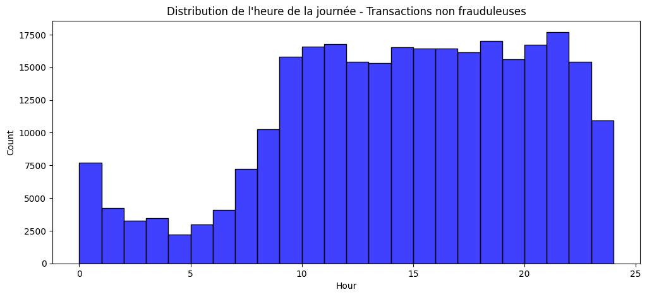
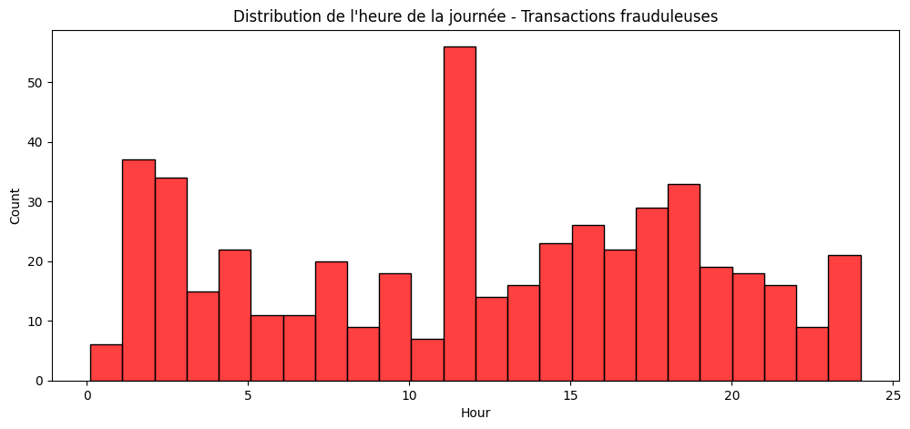
Analyse
Horaires :
Pics suspects dans la nuit et en fin de matinée

Slide 6
Modélisation
Préparation des données :
Standardisation des montants et de l’heure
Séparation des données en train et test (80% - 20%)
Modélisation : RandomForestClassifier

Slide 7
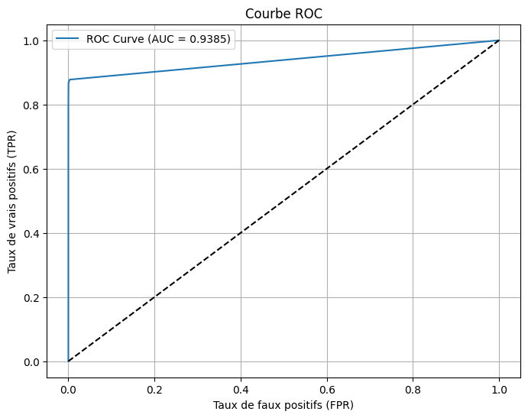
Matrice de confusion et ROC

Slide 8
Résultats
AUC : > 0.98 (très bonne séparation)
Taux de rappel élevé (bonne détection des fraudes)
Faux positifs modérés

Slide 9
Industrialisation
Conteneurisation via Docker
Appel aisé par Postman (variables à fournir en Json)
Facile à intégrer dans un workflow de contrôle des transactions, la solution peut requérir le contrôle d’un humain dans certains cas tangents.

